Slide 1
Fruit Crush!

Slide 2
1. Rules of the Game

Slide 3
1. Rules of the Game
왼쪽 마우스 클릭: 공 던지기
과일, 긴 장애물을 맞추면? +5, +15
과일을 못 맞추면? -10
긴 장애물을 못 맞추면? -30
아이템(멀티볼): 일시적으로 한번의 클릭시 공 3개 던지기 가능
던질 수 있는 공이 없으면 게임 오버

Slide 4
2. Structure

Slide 5
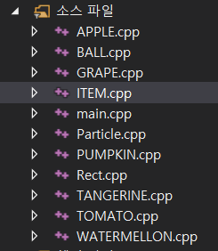
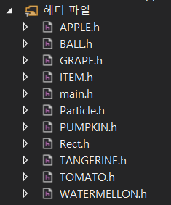
2. Structure- Class, Header

Slide 6
3. Screenshot

Slide 7
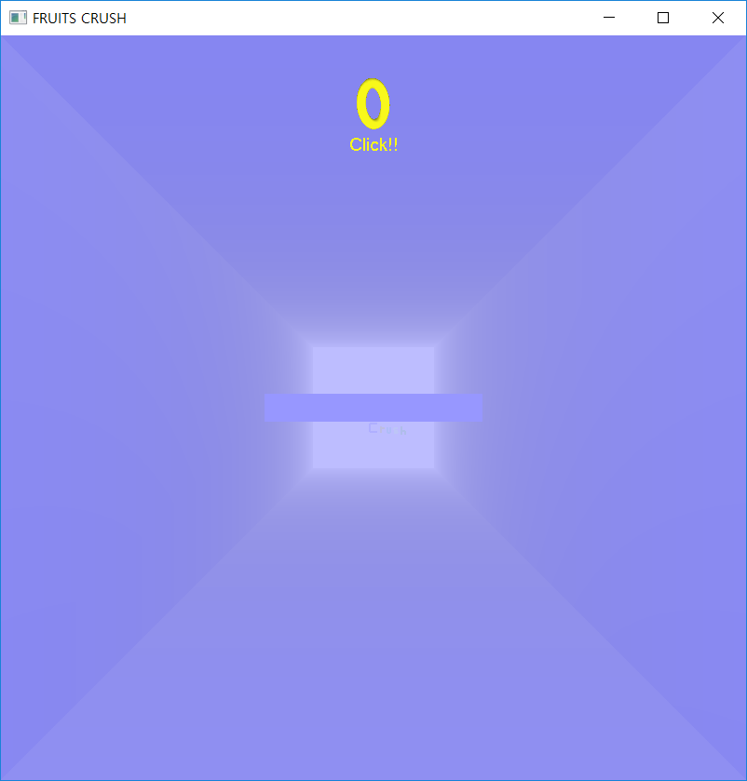
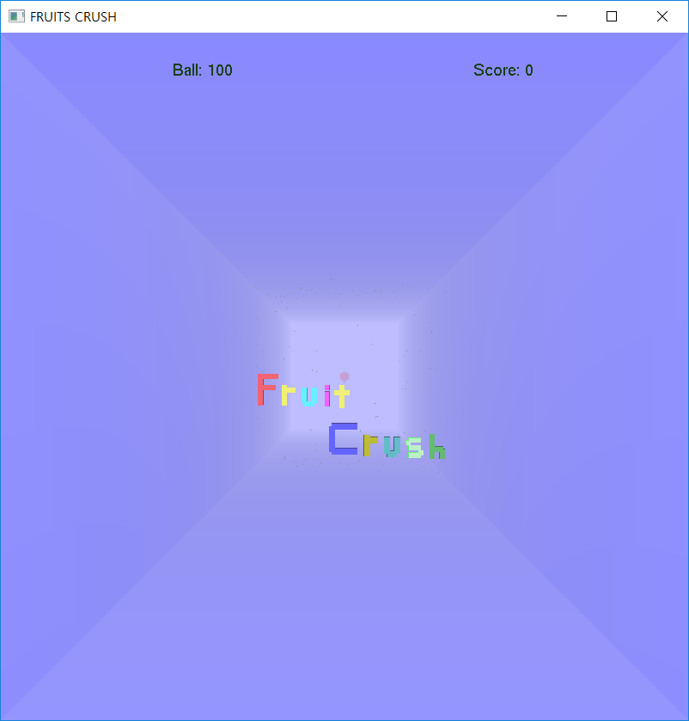
3. Screenshot - 시작화면

Slide 8
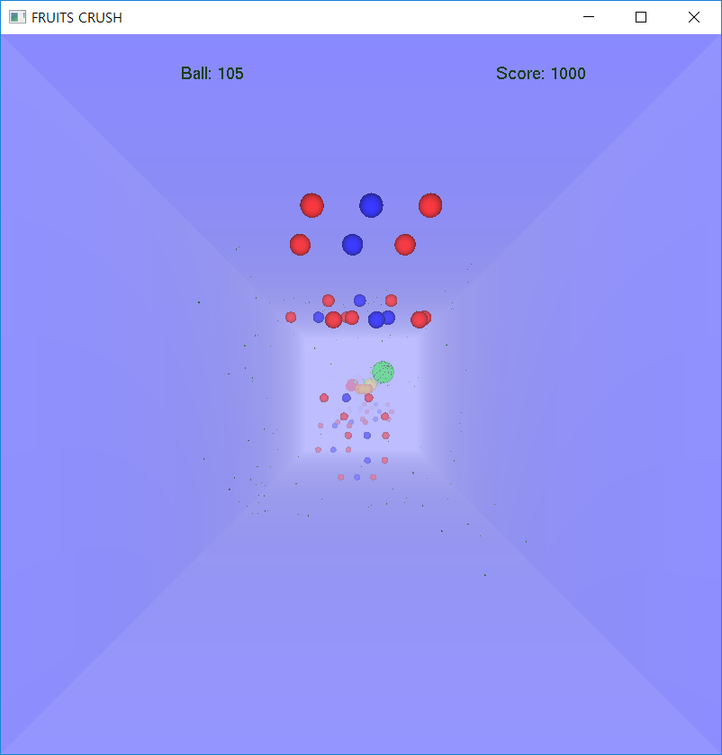
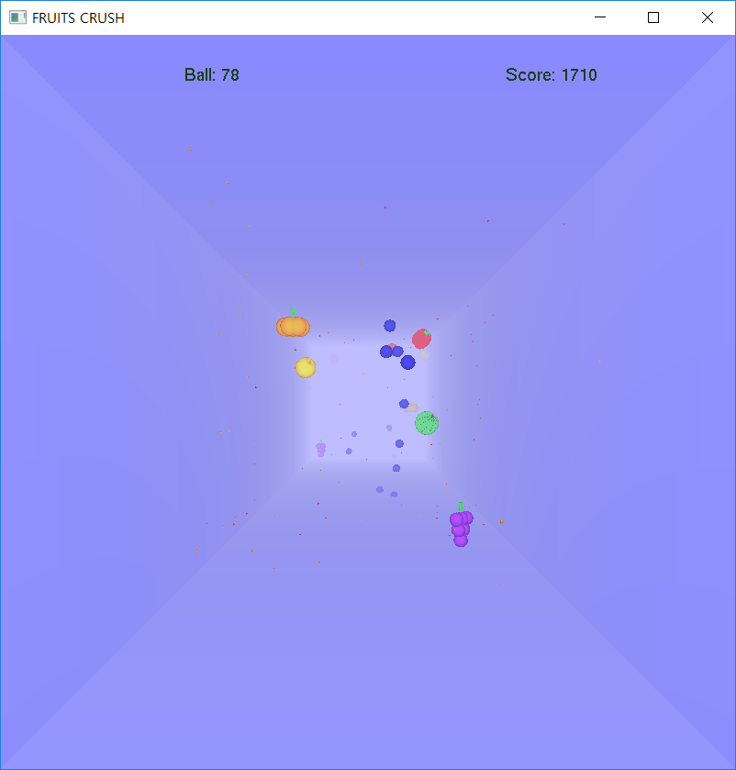
3. Screenshot - 플레이화면

Slide 9
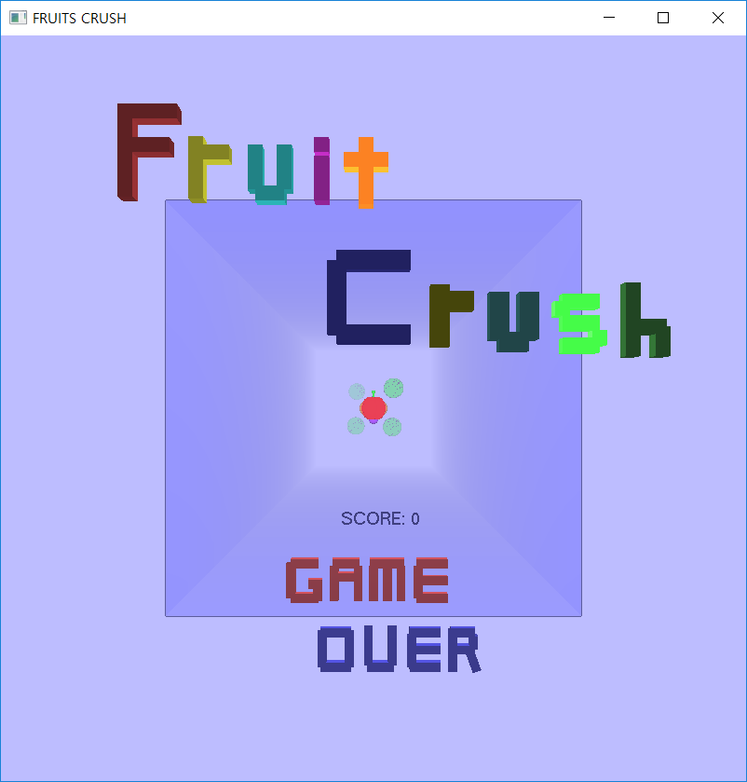
3. Screenshot - 게임오버화면

Slide 10
Thank you for listening

